Slide 1
Werken aan gezonde wijken 2.0
NCVGZ, 12 april 2017

Slide 2
Integraal Wijkgericht Werken
Een ideaal ontrafeld
Petra Postema, april 2017

Slide 3
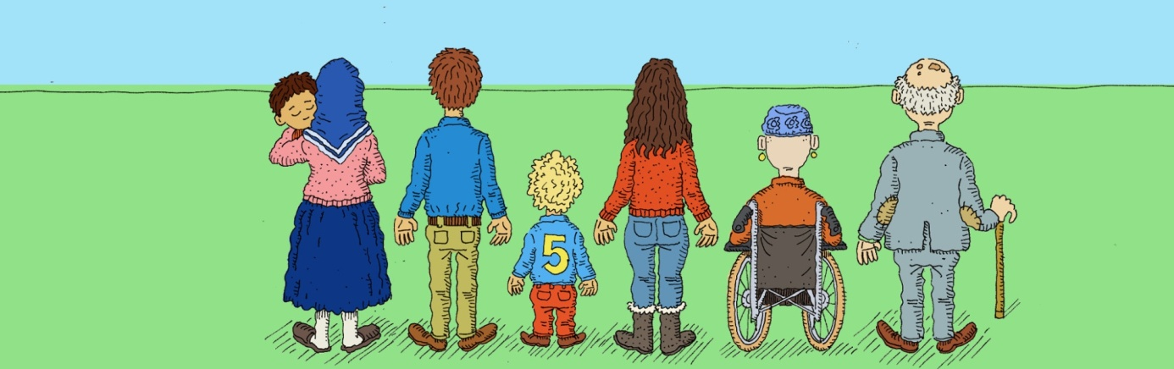
Integraal Wijkgericht Werken
‘Integraal Wijkgericht Werken richt zich op multidisciplinaire en laagdrempelige preventie, zorg, welzijn en informele zorg in de directe leefomgeving van mensen (populatie- en gebiedsgerichtheid), waarbij wordt aangesloten bij behoeften, wensen en beleving, en waarbij de activiteiten gericht zijn op het bevorderen van de verschillende aspecten van gezondheid.’
Notes:
De afdeling Eerstelijnsgeneeskunde van het Radboud umc heeft in juni 2015 een visie op IWW opgesteld. Dit is de definitie die de denktank heeft vastgesteld. Er ontstond behoefte aan een onderlegger die gebruikt kan worden voor onderzoek en strategisch advies. Een theoretisch kader.

Slide 4
Integraal Wijkgericht Werken
Magie
Wat wordt er verstaan onder IWW?
Welke woorden gebruikt men? (elementen)
Wat verstaat men onder deze woorden?
Notes:
IWW is een sympathiek en magisch woord dat we de laatste jaren vaak zijn tegengekomen in beleids- en visiestukken. Het lijkt dé manier om de transities en transformaties vorm te geven. Maar wat wordt daar eigenlijk mee bedoeld? En welke gedachtegang zit daarachter?
Door analyse van landelijke (en twee lokale) visie-documenten en beleidsstukken hebben we gekeken wat IWW inhoudt. En welke elementen er onderdeel van zijn. Op basis van de visie-documenten van :
Gemeentes
Rijksoverheid
Huisartsen
Sociale wijkteams
POH-GGZ
Maatschappelijk werk
Inwoners

Slide 5
Integraal Wijkgericht Werken
Het kader is bruikbaar voor:
Het vat krijgen op het diffuse begrip Integraal Wijkgericht Wijken,
Het bepalen wat voor je eigen vraag en in je eigen context van belang is,
En om na te gaan of je wellicht belangrijke aspecten over het hoofd hebt gezien.

Slide 6
Integraal Wijkgericht Werken
Notes:
In de zoektocht naar elementen kwamen we nog meer magische woorden tegen. Deze negen hebben we gekozen als de kern-woorden. Deze elementen horen bij IWW.
Ook hebben we in een werkgroep de vraag besproken ‘waar doen we het voor?’ We vonden de ‘triple aim’ hiervoor heel bruikbaar.

Slide 7
Triple aim
1. Het verbeteren van de gezondheid van een gedefinieerde populatie
(Lagere ziektecijfers, minder ziekenhuisopnames, hogere kwaliteit van leven, lagere sterftecijfers)
2. Het verbeteren van de ervaren kwaliteit van zorg
(Tevredenheid en vertrouwen)
3. Het verlagen van de zorgkosten per hoofd van de bevolking (Kosten-effectiviteit)
Notes:
Bronnen: - Bruijnzeels, M., De 7 stappen op weg naar triple aim. 2014, Almere: Jan van Es Instituut.
- Hayen, A.P., et al., Incorporating shared savings programs into primary care: from theory to practice. BMC Health Services Research, 2015. 15(1).
- Jan van Es Instituut, OptiMedis, and Vilans. Triple aim: shared savings. 2016 23-08-2016]; Available from: http://www.triple-aim.nl/.
- Goodwin, N., Presentatie: Integrated Care: How do we organise value for money across the world? 2015, International Foundation for Integrated Care: Oxford.

Slide 8
9 elementen van IWW
Gezondheid
Integraal
Populatiegericht
Collectief én individueel
Preventief
Eigen kracht
Dialoog
Dichtbij
Samenwerken

Slide 9
1. Gezondheid
‘Positieve gezondheid’
6 dimensies:
- Lichaamsfuncties - Mentale functies en –beleving - Spirituele dimensie - Kwaliteit van leven - Sociaal-maatschappelijke participatie - Dagelijks functioneren
Notes:
Deze dimensies kunnen gebruikt worden om gezondheid in kaart te brengen (zowel objectief als subjectief).
Bronnen: - Huber, M., HEALTH: HOW SHOULD WE DEFINE IT? BMJ: British Medical Journal, 2011. 343(7817): p. 235-237.
- Huber, M., Naar een nieuw begrip van gezondheid: Pijlers voor Positieve Gezondheid. Tijdschrift voor gezondheidswetenschappen : Tijdschrift voor gezondheidswetenschappen, 2013. 91(3): p. 133-134.

Slide 10
2. Integraal
Op welke van de 10 dimensies is het van toepassing in jouw wijk?
Problemen (Multi-problem) Determinanten (Multi-factor) Doelgroepen (Multi-target) Settings (Multi-setting) Keten Methoden (Multi-method) Sectoren (Multi-sector) Ontwikkeling (Multi-moment/year/stage) Randvoorwaarden
Systeemniveaus (Multi-level)
Notes:
‘Een integrale aanpak […] verwijst naar het combineren van meerdere soorten aanpakken om daardoor met vereende krachten effectiever en efficiënter in staat te zijn een belangrijk probleem of cluster van problemen in de (lokale) samenleving te verminderen en gezondheid/welzijn te verbeteren’
Bron: Fransen, G., et al., De verbindende schakel naar effectievere lokale gezondheidsbevordering: Het logisch model van de gezondheidsmakelaar. 2014, Nijmegen: GGD Gelderland-Zuid.
(Clemens Hosman)

Slide 11
3. Populatiegericht
Op basis van gegevens en signalen over een wijk/populatie wordt gekeken wat de behoefte, wensen en beleving van de populatie zijn. Op basis hiervan wordt bedacht welke acties nodig zijn.
Notes:
De populatiegerichte benadering is wat integraal werken wijkgericht maakt.
Ook gemeente-, dorps- of doelgroepgericht.
Zowel vertrekpunt als doel. De route kan zowel collecties als individueel zijn.

Slide 12
4. Collectief én individueel
Populatiegerichte keuzes kunnen zowel in collectieve als individuele context toegepast worden.
IWW zoekt de verbinding hiertussen.

Slide 13
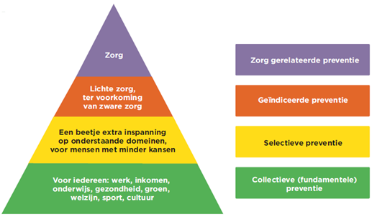
5. Preventief
Niet alleen voorkomen, maar ook bevorderen.

Slide 14
6. Eigen kracht
Mogelijkheden van mensen zelf en hun sociale netwerk.
Individuele eigen kracht, maar inwoners van een wijk/gemeente hebben ook collectieve kracht.
Notes:
Soms moet men erkennen dat eigen kracht en zelfredzaamheid niet voldoende zijn. Gemeenten gebruiken hiervoor het concept ‘Compensatie’.
Wat is zelfredzaam genoeg? Te bepalen in dialoog met inwoner.

Slide 15
7. Dialoog
Uitgaan van de eigen kracht van mensen betekent ook dat ze worden benaderd als samenwerkingspartner.
‘De zorgverlener coacht de inwoner’
Notes:
Coachende zorg-/hulpverlener draagt bij aan bewustwording bij inwoners (dat men zelf keuzes kan maken, dat zij hun gezondheid zelf kunnen verbeteren door hun eigen leefstijl en dat hun sociale omgeving vol mogelijkheden is).
Bronnen: - Bruijnzeels, M., De 7 stappen op weg naar triple aim. 2014, Almere: Jan van Es Instituut.
- NHG & LHV, Toekomstvisie huisartsenzorg: Modernisering naar menselijke maat. Huisartsenzorg in 2022. 2012, Utrecht: Landelijke Huisartsen vereniging & Nederlands Huisartsen Genootschap.
- De Bont, M., et al., Expertisegebied Wijkverpleegkundige. 2012, Utrecht: Vereniging Verpleegkundigen & Verzorgenden Nederland.
- LHV & NHG, Functie- en competentieprofiel POH-GGZ. 2014, Utrecht: Landelijke Huisartsen Vereniging, Nederlands Huisartsen Genootschap, PsyHAG, InEen & samenwerkende hogescholen.
- NVMW, Beknopt beroepsprofiel van de maatschappelijk werker: een samenvatting. 2011, Utrecht: Nederlandse Vereniging van Maatschappelijk Werkers.

Slide 16
8. Dichtbij
De keten van zorg en hulpverlening wordt fysiek en inhoudelijk dicht bij de leefwereld van inwoners georganiseerd.
eigen leef-, woon-, werk- en schoolomgeving
aansluiten bij de beleving van inwoners
Notes:
Bijvoorbeeld: in al je communicatie aansluiten bij het taalniveau van inwoners.

Slide 17
9. Samenwerken
Multidisciplinaire samenwerking i.p.v. concurrentie
Gezamenlijke afspraken over doelen, overlegstructuren, verantwoordelijkheden, privacy, registratie en het delen van informatie.
Inwoner is ook samenwerkingspartner!
Notes:
Domeinen en niveaus verbinden.

Slide 18
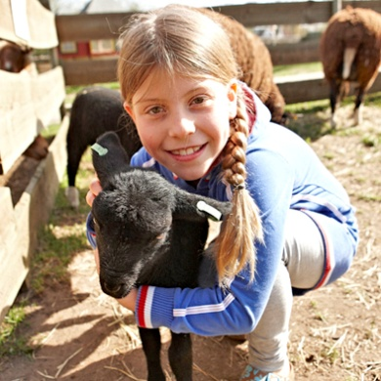
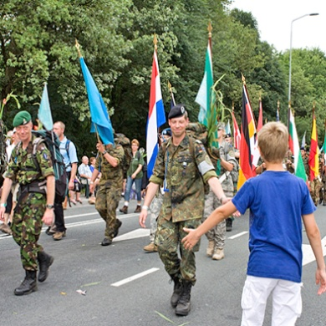
Gezondheidsmakelaars verbeteren het ‘t Gezondheidsbevorderend Systeem
Gerdine Fransen ¹, Anne van de Riet ², Lianne van der Ham ², Annemarie Wagemakers ² & Gerard Molleman ¹
¹ GGD Gelderland-Zuid/AMPHI, ² WUR Gezondheid en Maatschappij

Slide 19
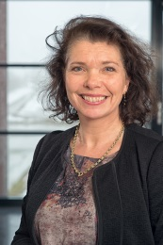
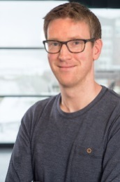
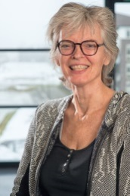
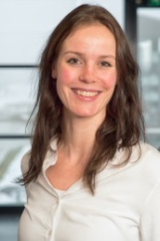
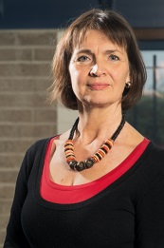
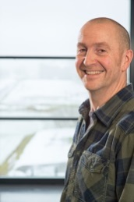
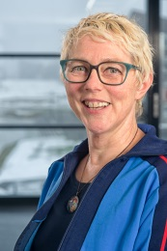
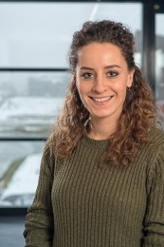
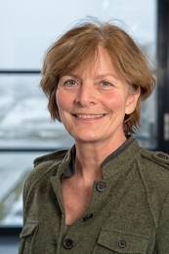
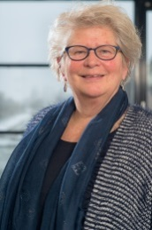
Wie zijn onze 12 gezondheidsmakelaars?

Slide 20
Wat doen gezondheidsmakelaars?
Gezondheidsbevordering van populaties
En doen we altijd in samenwerking met anderen.
Interventievormen:
Bepleiten, agenderen & beleidsadvies
Netwerkontwikkeling & samenwerking
Organiseren
Community empowerment
Productontwikkeling
Educatie & voorlichting
Effectmanagement:
Planmatig werken, Smart doelen
Science- & evidence-based
Participatief, Draagvlak, Empowerment
Op maat , Cultuur-sensitief
Juiste duur & Timing
Bevorderen hoog bereik & Integraliteit
Monitoren, Evaluatie en Verbeteren
Thema’s:

Slide 22
Resumé:
https://youtu.be/0mtMhokecP8
korte animatiefilm over onze Gezondheidsmakelaars en Adviseurs Gezonde School
Gezondheidsmakelaars werken aan veel verschillende leefstijlthema’s in hun gemeenten/wijk
Altijd in samenwerking met anderen
Met opbrengsten per project, activiteit, netwerk
Focus op pleitbezorgen, (beleids)advies, organiseren en stimuleren/ondersteunen en collectieve preventie.

Slide 23
Proces en Actie gezondheidsmakelaar
Actie-
resultaat
Eind-
resultaat
ANALYSE
Burgers
Meer
veerkracht gezond gedrag zelf actief
Effectiever gezondheid bevorderend systeem
Gezondheid bevorderende wijk dorp gemeente
Omgeving
Welzijn
Betere gezond heid
Maatschap pelijke effecten
Waarom?
Betere (positieve) gezondheid van inwoners
Verbeteren van GBS draagt bij aan betere gezondheid
GBS = preventieve infrastructuur
KEUZE
ACTIE
Notes:
3e versie en nu beschreven in het document “ het geheim van de smid”

Slide 24
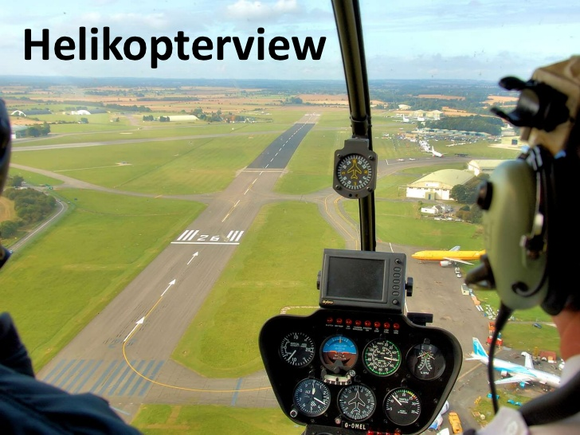
Gezondheidsbevorderend systeem (GBS)
Definitie:
Het (maatschappelijke) samenspel van
mensen, middelen en manieren
met als doel gezondere inwoners.

Slide 25
Wat maakt het GBS sterk?
8 vragen: Hoe goed is:
De samenhang tussen activiteiten?
De samenwerkingsstructuur?
Het draagvlak voor GB?
Duurzaamheid aanpak/resultaten?
De integrale mix van interventies?
Het bereik van de einddoelgroep?
het gezondheidsprofiel geïmplementeerd?
de lerende aanpak en het delen van succesjes?

Slide 26
Onderzoeksvragen
Op welke wijze kan het gezondheidsbevorderend systeem in gemeenten en wijken in regio GGD Gelderland-Zuid inzichtelijk worden gemaakt?
Hoe ziet het GBS eruit en wat zijn kenmerken van het GBS?
Met welke indicatoren worden de variabelen van het GBS geoperationaliseerd en gemeten?
Wat is de sterkte van het GBS in de verschillende gemeenten en wijken in regio GGD Gelderland-Zuid?

Slide 27
Ontwikkeling vragenlijst
Op basis van bestaande vragenlijsten, zoals CAC.

Slide 28
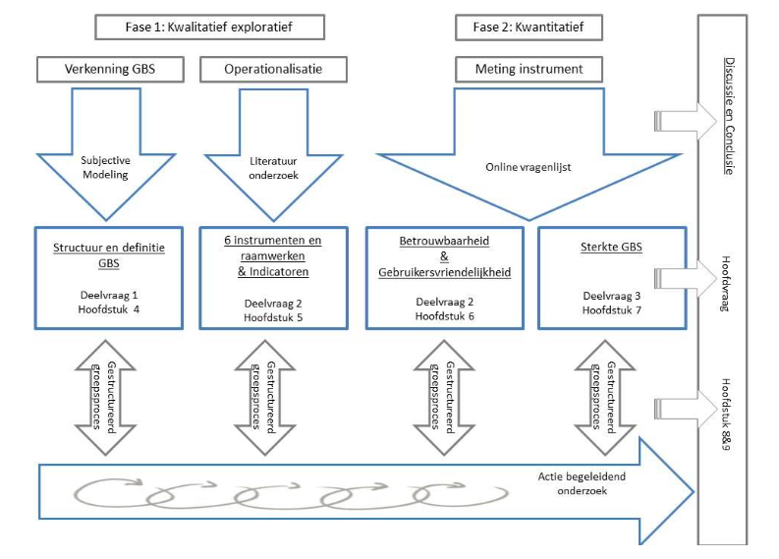
Methoden
HPS = Health Promoting System

Slide 29
Vragenlijst
147 respondenten
101 respondenten gemeenten (15 gemeenten Gelderland-zuid)
46 respondenten wijken (Nijmegen)
Geeft een beeld over de meningen van professionals over de sterkte van het GBS van hun gemeente of wijk.
Respons: 4-9 professionals per gemeente of wijk.
Functiegroep | N | %
Gezondheidsmakelaar | 24 | 16,3%
Buurtsportcoach | 21 | 14,3%
Adviseur gezonde school | 18 | 12,2%
Ambtenaar gemeente | 18 | 12,2%
Welzijnswerker | 18 | 12,2%
Wijkverpleegkundige | 15 | 10,2%
Fysiotherapeut | 13 | 8,8%
Lid sociaal wijkteam | 11 | 7,5%
Huisarts | 9 | 6,1%
Totaal | 147

Slide 30
Resultaten
Variabele | M (SD) Gemeenten N=101 | M (SD) Wijken N=46
Samenwerking* | 69,8 (10,9) | 66,0 (10,6)
Draagvlak* | 70,5 (11,2) | 66,1 (13,1)
Integrale aanpak | 63,6 (16,9) | 62,2 (15,7)
Aanpak gebaseerd op gezondheidsprofiel | 67,1 (13,9) | 63,1 (16,2)
Zichtbaarheid resultaten | 61,3 (19,5) | 58,2 (14,0)
Bereik einddoelgroep | 64,7 (14,2) | 63,5 (11,8)
Samenhang | 62,4 (19,1) | 59,9 (18,3)
Duurzaamheid | 59,4 (16,7) | 57,8 (14,0)
Notes:
Wijken scoren lager dan de gemeenten.

Slide 31
Resultaten per werkgebied
Een infographic per gemeente en per Nijmeegse wijk wordt gemaakt.
Doel: om in gesprek te gaan o.a. met gemeente over op welk aspect van het GBS de gezondheidsmakelaar zich kan richten om te verbeteren, bepalen ambities komend jaar.

Slide 32
Conclusie
De vragenlijst geeft inzicht in de sterkte van het GBS
+ Goede betrouwbaarheid (test-hertest goed)
+ Visualisatie van resultaten
- Alleen kwantitatieve data
Aanbeveling
Het gebruik van de vragenlijst om in gesprek te gaan over resultaten.
Vragenlijst is nu te lang, deze kan sterk ingekort

Slide 33
Eva Smit – Karlijn Leenaars – Annemarie Wagemakers
Gerard Molleman – Koos van der Velden

Slide 34
De Buurtsportcoach
Het Ministerie van VWS heeft de buurtsportcoach geïntroduceerd.
Aan deze buurtsportcoach wordt een makelaarsrol toegekend.
Mensen gaan deelnemen aan sport- en beweegactiviteiten.
Zorg
Sport

Slide 35
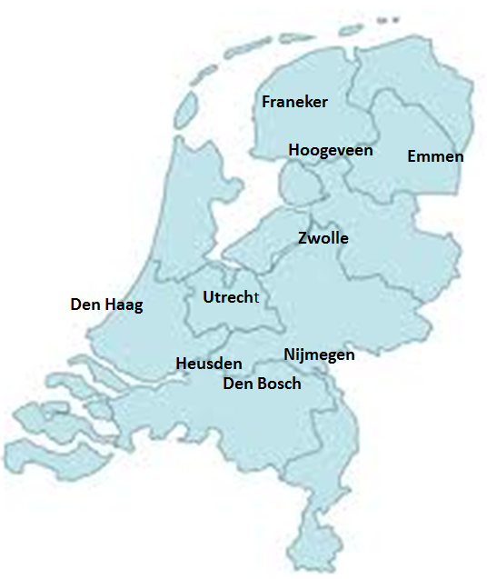
Onderzoek verbinding zorg, sport en bewegen
14 buurtsportcoaches in 9 gemeenten: 14 casestudies
Utrecht, Den Haag, Den Bosch, Heusden, Zwolle, Hoogeveen, Franeker, Nijmegen en Emmen
Studie II: effect van interventies
Type activiteiten en het bereik
Randvoorwaarden zelfmanagement, participatie en doorstroom
Structurele beweegdeelname en gezondheidseffecten

Slide 36
Case studie
Doorverwijzing en PR
Project 12 -24 weken
Doorverwijzing
Regulier sportaanbod
Doorverwijzing, PR, BSC, fittest
Regulier sportaanbod
Uitnodiging fittest GBA
Project 12 weken
Doorverwijzing, PR, BSC, via via
Regulier sportaanbod
PR, BSC, via via en doorverwijzing
Project 12 weken
Regulier sportaanbod
Doorverwijzing en fittest GBA
Regulier sportaanbod
Project 12 weken
Doorverwijzing
Project 12 weken
Doorverwijzing en fittest GBA
Regulier sportaanbod

Slide 37
Vraagstelling
3 verschillende wervingsstrategieën
PR = media, via buurtbewoners, krant, bekendheid buurtsportcoach
Een persoonlijke uitnodiging d.m.v. Gemeentelijke Basisadministratie
Doorverwijzing van zorg-, welzijns- of andere professionals
Welke doelgroepen worden bereikt met deze wervingsmethodes?
Verschillen deze doelgroepen van elkaar?

Slide 38
Methode
Covenience sampling
17 buurtsportcoaches uit 12 gemeenten
Inclusie van 368 deelnemers
135 deelnemers via PR
137 deelnemers via een persoonlijke brief
96 deelnemers middels een doorverwijzing
Meting van fysieke fitheid (BMI, Middelomtrek, lenigheid, kracht, uithouding)
Vragenlijst (Ervaren gezondheid, motivatie, vertrouwen, bewegen, morbiditeit)

Slide 39
Resultaten
 | PR | Brief | Verwijzing
BMI (kg/m²) | 29.68* | 27.74* | 32.5*
Middelomtrek (cm) | 97.1 | 96.7 | 107.3*
Ruglenigheid (cm) | 20.8 | 20.3 | 20.5
Schouderlenigheid (cm) | 8.7 | 8.3 | 11.8^
Beenkracht (aantal keer) | 12.8 | 13.7 | 11.8^
Uithoudingsvermogen (m) | 431.6 | 474.4 | 395.8^
* Significant verschillend t.o.v. de andere groepen, ^significant verschillend t.o.v. brief

Slide 40
Resultaten
 | PR | Brief | Verwijzing
Ervaren gezondheid | 62.57 | 65.0 | 49.69*
Fysiek functioneren | 71.25* | 78.99* | 62.09*
Zelfvertrouwen | 38.15 | 37.93 | 35.37
Motivatie | 9.03 | 8.85 | 6.54*
Combinorm | 0.62 | 0.69 | 0.44*
Morbiditeit | 1.49 | 1.55 | 2.35*
* Significant verschillend t.o.v. de andere groepen

Slide 41
Discussie
Via doorverwijzingen worden mensen met (een verhoogde kans op ) chronische ziekten bereikt
Het doel bepaalt de wervingsstrategie
Nadere analyse van je doelgroep is noodzakelijk
Intersectorale samenwerking is noodzakelijk

Slide 42
Vervolgonderzoek
Blijven al deze deelnemers voldoende bewegen?
Boeken deze deelnemers gezondheidswinst?

Slide 43
Bedankt voor uw aandacht! Eva Smit Eva.Smit@radboudumc.nl
Notes:
Samenwerking: Voor welke gebruikers van kennis zijn die resultaten relevant en hoe zijn deze gebruikers betrokken bij het onderzoek?
Idee is om de gebruikers te bespreken aan de hand van de partners in ons project. Hoe de partners ons bij de gebruikers brengen en hoe wij zo ook onze kennis kunnen verspreiden

Slide 44
https://www.mentimeter.com/s/3e656af0adf9d38beece19302cf0738d/8c942267f2c5
Tot slot:
Interactieve discussie

